Slide 1

VUI MỪNG CHÀO ĐÓN TẤT CẢ CÁC EM ĐẾN VỚI TIẾT HỌC HÔM NAY!

Slide 2


KHỞI ĐỘNG
Thảo luận cặp đôi và trả lời câu hỏi
Động lực là gì? Vì sao phải tự tạo động lực cho bản thân?

Slide 3

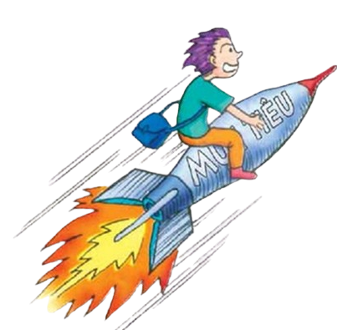
Động lực là sức mạnh bên trong con người, là yếu tố giúp định hướng, thúc đẩy và duy trì hành vi liên tục để hoàn thành mục tiêu đã đặt ra.
Ở bất kì tình huống nào, tạo động lực cho bản thân cũng là việc làm cần thiết. Có động lực, mỗi người mới vượt qua thử thách, giải quyết vấn đề nhanh hơn và đón nhận nhiều cơ hội mới.
GỢI Ý CÂU TRẢ LỜI

Slide 4
CHỦ ĐỀ 4:
RÈN LUYỆN BẢN THÂN
TIẾT 38: TẠO ĐỘNG LỰC CHO BẢN THÂN (TIẾT 1)

Slide 5
Hoạt động 1:
Tìm hiểu cách tạo động lực cho bản thân

Slide 6

Nhiệm vụ 1: Chỉ ra những cách thức tạo động lực của nhân vật trong tình huống
Cả lớp chia thành các nhóm nhỏ (4 – 6 HS), mỗi nhóm đọc tình huống (SGK – tr.17) và thảo luận với nhau để thực hiện nhiệm vụ: Chỉ ra những cách thức tạo động lực của nhân vật trong tình huống.
Hoạt động nhóm

Slide 7
TÌNH HUỐNG ĐƯA RA:
Từ nhỏ, Huy luôn mặc cảm vì dáng người gầy gò, ốm yếu. Nhận thấy bóng đá là môn thể thao có thể giúp nâng cao sức khoẻ và cải thiện vóc dáng, Huy tâm sự với bố mẹ và được bố mẹ ủng hộ nhiệt tình. Huy đã tham gia vào câu lạc bộ bóng đá của trường và chăm chỉ tập luyện hằng tuần. Được các bạn động viên, cổ vũ và chia sẻ cách tập luyện, thể lực của Huy ngày càng tốt hơn, trông rắn chắc và khoẻ mạnh hơn. Không những vậy, đội bóng của Huy còn giành được giải Ba trong hội thao của cụm trường. Huy cảm thấy vui và tự hào với những kết quả đạt được.

Slide 8
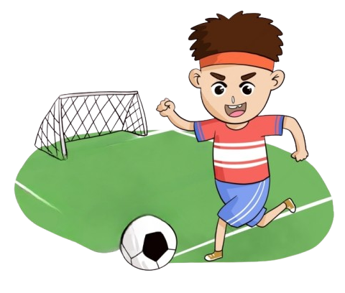
Gợi ý
Nhân vật Huy đã tạo động lực cho mình bằng cách:
Tham gia câu lạc bộ bóng đá của trường và tập luyện chăm chỉ hằng tuần.
Tham gia giải thể thao của trường và đoạt giải. Huy rất trân trọng và tự hào về giải thưởng của đội đã đạt được.
Sự ủng hộ, đồng tình, khen ngợi của bố mẹ và sự cổ vũ, chia sẻ của bạn bè.

Slide 9
KẾT LUẬN
Tạo động lực cho bản thân sẽ làm cho bản thân cảm thấy phấn chấn, vui vẻ, tích cực thực hiện các hoạt động. Từ đó, giúp ta thực hiện hoạt động hiệu quả, đạt được những mục tiêu đã đề ra.

Slide 10

Nhiệm vụ 2: Chia sẻ cách em đã tạo động lực cho bản thân khi thực hiện một hoạt động cụ thể
HOẠT ĐỘNG NHÓM: Cả lớp chia thành các nhóm nhỏ (4 – 6 HS), mỗi nhóm thảo luận và chia sẻ với nhau về cách em đã tạo động lực cho bản thân khi thực hiện một hoạt động cụ thể theo gợi ý sau
Công việc/ hoạt động mà em
đã thực hiện là gì?
Em đã tạo động lực cho bản thân bằng những cách nào để thực hiện công việc/ hoạt động đó?

Slide 11



Ví dụ tham khảo: Tạo động lực cho việc học ngoại ngữ
01
Hiểu được ý nghĩa của việc học ngoại ngữ như:
học hỏi được nhiều điều mới mẻ, thú vị
thuận lợi cho việc học tập, giải trí
tự tin trong giao tiếp

